Slide 1
projekt GML Brno Docens
DUM č. 1 v sadě
37. Bi-2 Cytologie, molekulární biologie a genetika
Autor: Martin Krejčí
Datum: 30. 6. 2014
Ročník: 6. ročník šestiletého studia, 8. ročník osmiletého studia, 4. ročník čtyřletého studia
Anotace DUM: Meióza-redukční dělení jádra, význam, princip, průbeh - jednotlivé fáze, geneticky významné důsledky meiózy - náhodná segregace, rekombinace. Bilance a srovnání mitózy a meiózy.
Materiály jsou určeny pro bezplatné používání pro potřeby výuky a vzdělávání na všech typech škol a školských zařízení. Jakékoliv další využití podléhá autorskému zákonu.

Slide 2
meiÓza
Redukční dělení jádra

Slide 3
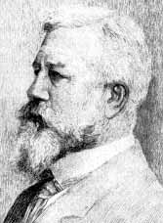
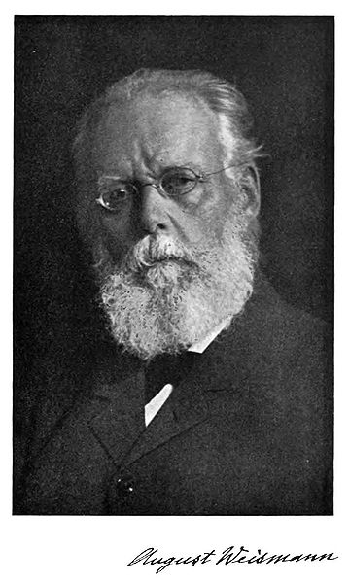
historie
1883: Edouard Van Beneden
belgický zoolog
Odhalil rozdíly v počtu chromozomů u gamet a zygoty u škrkavek (r. Ascaris).
1890 : August Weismann
německý biolog
Popsal význam meiózy pro reprodukci a dědičnost.
„ pro zachování diploidního počtu chromozomů po splynutí gamet je nezbytný průběh dvou buněčných, po sobě následujících, přičemž z jedné diploidní buňky vznikají čtyři haploidní buňky.“
http://upload.wikimedia.org/
wikipedia/commons/c/c0/
Edouard_van_Beneden.jpg
http://powerofthegene.com/
joomla/images/
AugustWeismann.jpg

Slide 4
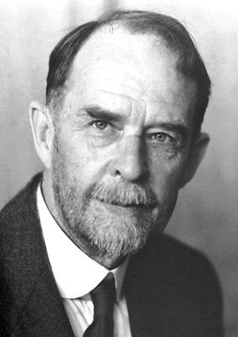
historie
1911: Thomas Hunt Morgan
americký genetik
pozoroval proces rekombinace „crossing over“ u octomilky obecné Drosophila melanogaster v průběhu meiózy.
Jako první vyslovil předpoklad, že geny jsou přenášeny na chromozomech.
1905: John Edmund Sharrock Moore + J.B. Farmer
Zavedli název meióza pro redukční dělení jádra.
http://www.nobelprize.org/
nobel_prizes/medicine/laureates/
1933/morgan_postcard.jpg

Slide 5
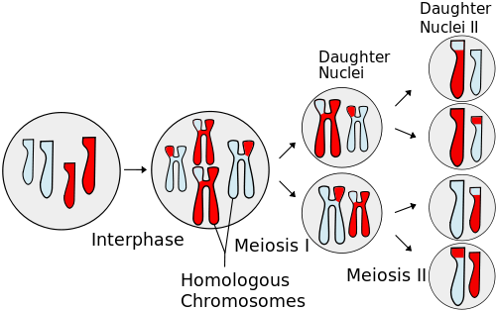
Charakteristika meiózy
Typ jaderného dělení (karyokineze), které je typické pro vznik pohlavních buněk (gamet).
Nutnost při vzniku zygoty docílit diploidie (2n) ⇒ gamety musí být haploidní (n). Během meiózy probíhá snížení počtu chromozomových sad z 2n na n ⇒ redukční dělení jádra.
Meióza patří i k důležitým prostředkům zvýšení variability genomu (viz. mutace)⇒ proces REKOMBINACE (Crossing over) ⇒ vznik genových kombinací, které by nevznikly principem volné kombinovatelnosti vloh (viz. Vazba vloh).
http://upload.wikimedia.org/wikipedia/commons/thumb/9/9a/Meiosis_Overview.svg/500px-Meiosis_Overview.svg.png

Slide 6
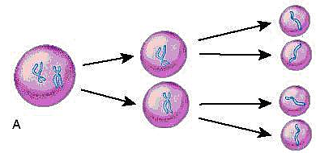
Princip meiózy
V průběhu meiózy buňka podléhá dvěma po sobě těsně následujícím dělením.
první redukční (HETEROTYPICKÉ) dělení
(první zrací dělení)
druhé ekvační (HOMEOTYPICKÉ) dělení
(druhé zrací dělení)
Meiózou vznikají z jednoho diploidního jádra (2n) 4 dceřiná jádra s haploidním počtem chromozomových sad (n).
http://www.synevo.ro/wp-content/uploads/2010/05/meioza.jpg

Slide 7
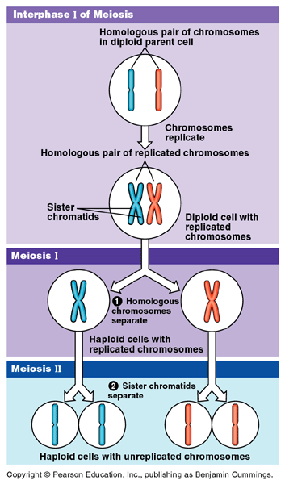
Meióza - přehled
Mateřské jádro obsahuje 2n chromozomů. Vždy dva HOMOLOGNÍ nesou stejné geny. Jeden chromozom z páru pochází od otce a druhý od matky.
V S-fázi dochází k replikaci dsDNA, každý chromozom tvořen dvěma sesterskými chromatidami. Každá obsahuje identickou dsDNA. Chromozomy dvouchromatidové.
Po meióze I. Dochází k segregaci celých dvouchromatidových chromozomů. Počet chromozomů se redukuje v každém jádře na n. Každý tvořen dvěma sesterskými chromatidami.
Při meióze II. Se chromozomy podélně dělí a rozcházejí se jednochromatidové chromozomy. Každá ze dvojice sesterských chromatid putuje do jednoho dceřiného jádra

Slide 8
Meióza - fáze
Heterotypické dělení meiózy
Profáze
Leptotene
Zygotene
Pachytene
Diplotene
Diakineze
Metafáze
Anafáze
Telofáze
Homeotypické dělení meiózy
Profáze
Metafáze
Anafáze
Telofáze
http://upload.wikimedia.org/wikipedia/commons/thumb/9/9a/Meiosis_Overview.svg/500px-Meiosis_Overview.svg.png

Slide 9
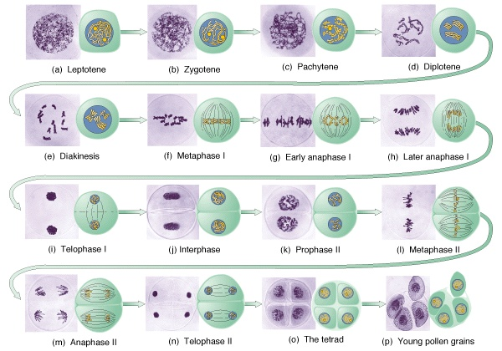
Fáze Meiózy
PROFÁZE I.
http://www.bio.miami.edu/dana/pix/meiosis.jpg

Slide 10
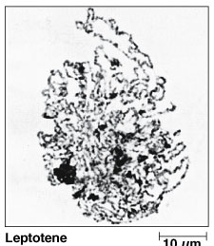
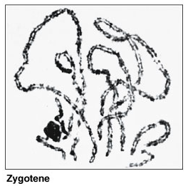
Meióza – profáze i.
leptotene
Chromozomy málo spiralizované – začátek kondenzace.
Počet chromozomů diploidní, uspořádány polárně, směřují svými konci k pólům jaderné membrány, kde se nalézá dosud nerozdělený centrozom.
ZYGotene
Pokračuje spiralizace.
Homologické chromozomy, se k sobě paralelně přikládají a šroubovitě se kolem sebe otáčejí. Vytvářejí vláknitý útvar označovaný jako bivalent .
http://www.mun.ca/biology/desmid/brian/
BIOL2060/BIOL2060-20/20_06.jpg

Slide 11
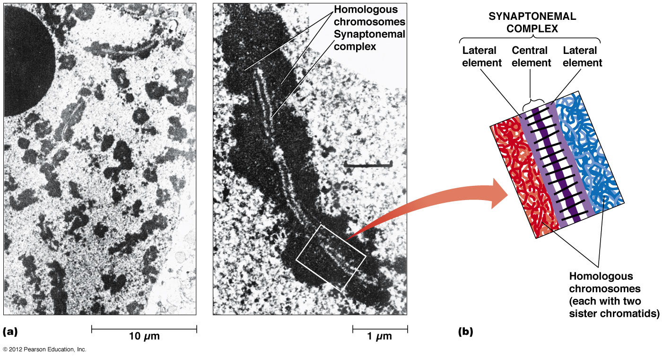
Meióza – profáze i.
ZYGotene
Homologní chromozomy v bivalentu drženy synaptonemálním komplexem. Ten je tvořen proteinovou kostrou, ke které je z každé strany přiložen jeden z homologních chromozomů.
http://www.mun.ca/biology/desmid/brian/BIOL2060/BIOL2060-20/20_07.jpg

Slide 12
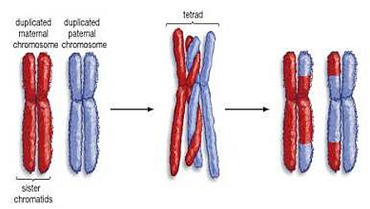
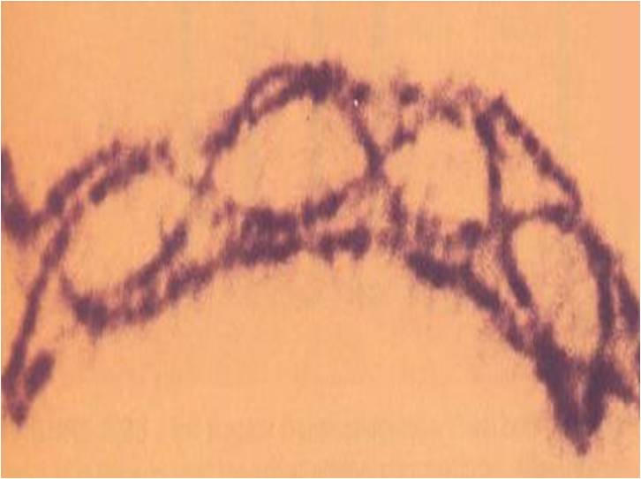
Meióza – profáze i.
Crossing over (rekombinace)
Proces při kterém může být část maternální chromatidy zaměněna za odpovídající fragment homologní paternální chromatidy.
Proces zvyšující genetickou variabilitu u sexuálně se rozmnožujících organizmů.
http://www.biologyexams4u.com/2012/09/crossing-over-process-behind-our.html#.U4oI1nJ_u8A

Slide 13
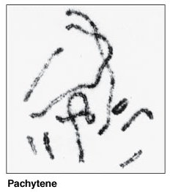
Meióza – profáze i.
pachytene
Bivalent se dále pokračující spiralizací chromozomů zkracuje a stlušťuje.
Lze pozorovat dvouchromatidovou strukturu chromozomů v bialentech.
Bivalent tvořen čtyřmi chromatidami - chromatidová tetráda. Dvě vždy sesterské (patří k témuž chromozomu a jsou spojeny společnou a nerozdělenou centromerou).
Nesesterské chromatidy synaptovaných chromozomů se kolem se obtáčejí a proplétají se mezi sebou.

Slide 14
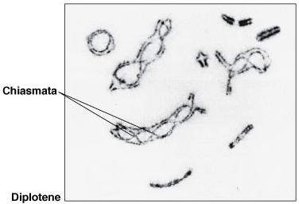
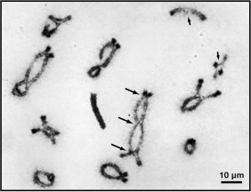
Meióza – profáze i.
diplotene
Odpuzování chromozomů v bivalentu mimo místa, kde jsou vlákna DNA vzájemně překřížena. Tato místa se nazývají chiasmata (podle písmene řecké abecedy s názvem chí χ).
Každý pár chromozomů může být překřížen jednou nebo vícekrát. Bivalenty nyní v jádře zaujímají co nejvzdálenější postavení blízko jaderné blány.
http://www.cell.com/cms/attachment/
584046/4417525/gr1.jpg

Slide 15
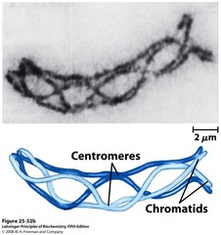
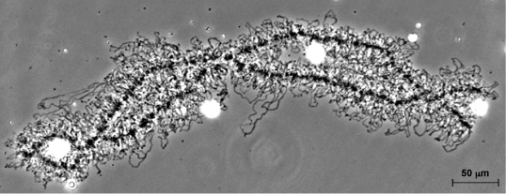
chiasmata
http://users.rcn.com/jkimball.ma.ultranet/BiologyPages/C/Chiasmata013.jpg
http://o.quizlet.com/
zdQlD.a-oL5oBu-x965H8w_m.jpg
http://www.specialneedsdigest.com/2012/11/short-dna-strands-in-genome-may-be-key.html

Slide 16
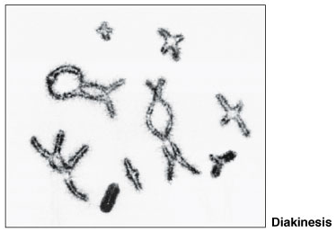
Meióza – profáze i.
DIAKINEZE
Postupně se oddalují centromerické oblasti homologních chromozomů, chiazmata se posouvají ke koncům chromatid – terminalizace chiazmat.
Bivalenty s maximálně terminalizovanými chiazmaty se rozcházejí ze středu k okraji jádra.
Jadérka mizí, jaderná membrána se rozpadá do váčků ER a vytváří se meiotické dělící vřeténko.

Slide 17
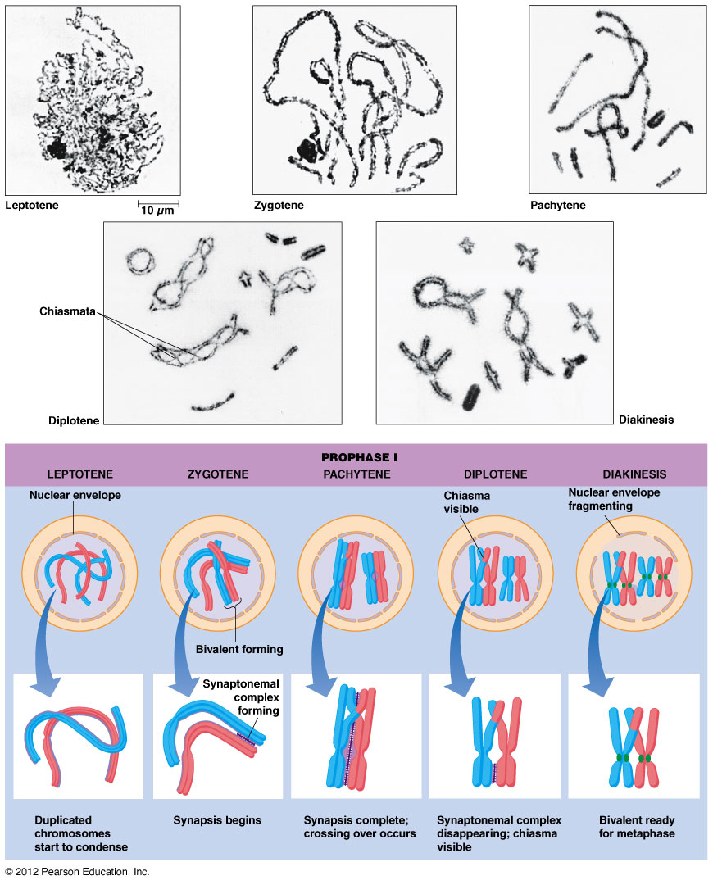
Profáze I. - souhrn

Slide 18
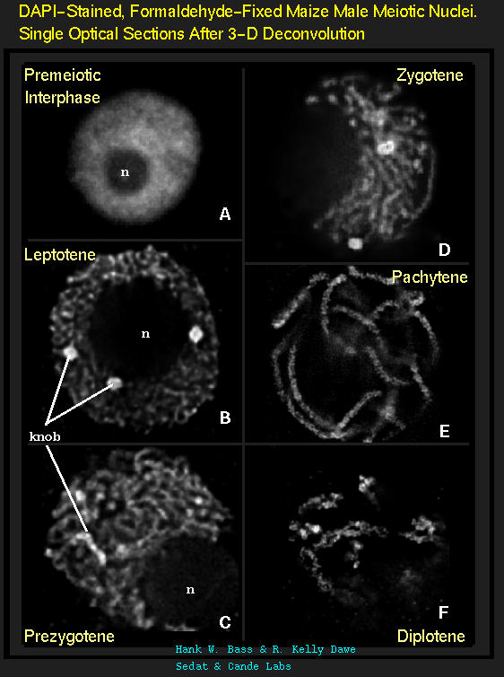
Profáze I. - souhrn
http://preuniversity.grkraj.org/html/
2_CELL_DIVISION.htm

Slide 19
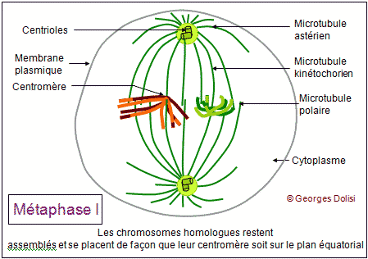
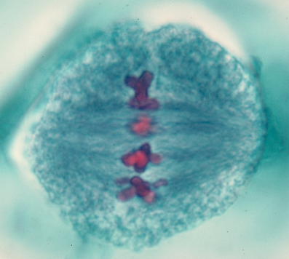
Meióza – metafáze i.
Chromozomy jsou seřazeny v ekvatoriální rovině, homologní chromozomy stále v bivalentech.
Kinetochorové mikrotubuly jednoho centrozomu jsou napojeny ke kinetochoru jednoho z homologních chromozomů, mikrotubuly druhého centrozomu jsou připevněny ke kinetochoru druhého z páru homologních chromozomů.
https://c1.staticflickr.com/7/6236/6241440040_0ae4067044_z.jpg
http://www.bio-top.net/Transmission_vie/4_meiose.htm

Slide 20
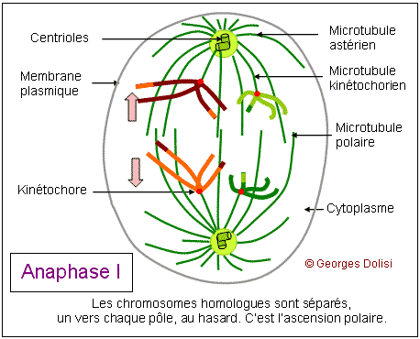
Meióza – ANAfáze i.
Dvouchromatidové homologní chromozomy v bivalentech, napojené na kinetochorové mikrotubuly, se uvolní.
Jednotlivé chromozomy se podélně nerozdělují (rozdíl od mitózy). Celé chromozomy se rozestupují k protilehlým pólům dělícího vřeténka.
U každého pólu se tedy shromažďuje poloviční počet chromozomů. Nastala redukce počtu chromosomů z diploidního na haploidní.
https://c1.staticflickr.com/7/6152/
6240924955_245bd6b25d_z.jpg
http://www.bio-top.net/Transmission_vie/4_meiose.htm

Slide 21
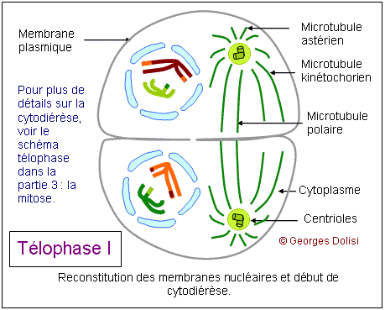
Meióza – telofáze i.
Chromozomy se částečně despiralizují, objeví se jadérko i jaderná membrána.
Vznikají dvě jádra, a tím i dvě buňky s haploidním počtem chromozomů. Většinou na pozdní anafázi navazuje přímo profáze homeotypického dělení. Někdy jsou obě fáze odděleny interfází (nikdy nenastavá úplná despiralizace chromosomů.
http://www.biologycs.com/wp-content/uploads/2012/
10/90271_telophase_6241443278_ddec11d907.jpg
http://www.bio-top.net/Transmission_vie/4_meiose.htm

Slide 22
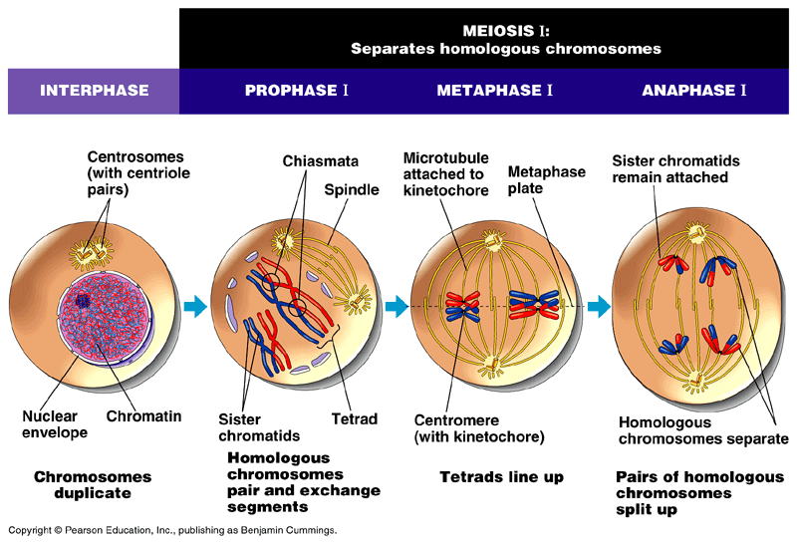
meiÓza I - souhrn
http://3.bp.blogspot.com/-17dsts51AeM/TZEEcQGKqlI/AAAAAAAAACE/wS3BVudqbOI/s400/meiosis%2BI.jpg

Slide 23
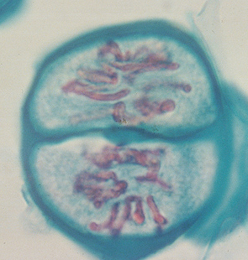
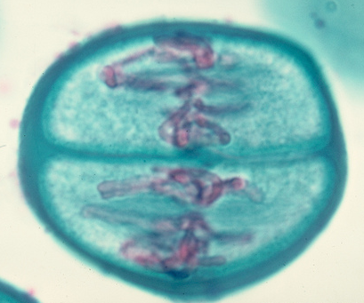
Meióza – profáze iI.
Mizí jadérka i jaderné membrány.
Spiralizace chromozomů - zkrácení a ztlušťování chromatid.
Centrioly se přesunují k opačným pólům buňky, tvorba dělícího vřeténka pro druhé meiotické dělení.
Meióza – metafáze iI.
http://farm7.static.flickr.com/6049/
6240929921_be2626d0c1.jpg
Centromery dvouchromatido- vých chromozomů obsahují dva kinetochory, které se napojují k kinetochorovým mikrotubulům dělícího vřeténka.
Řadí se v ekvatoriální rovině, která je otočena o 90° stupňů ve srovnání s meiózou I.
https://c1.staticflickr.com/7/6214/
6241444992_6f1beeb3bb_z.jpg

Slide 24
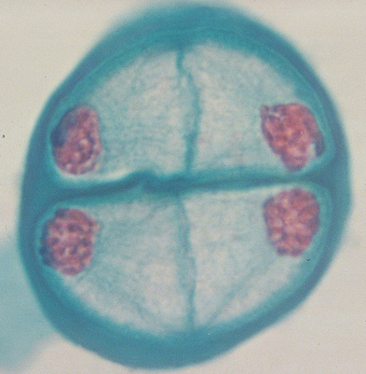
Meióza – ANAfáze iI.
Chromozomy se v oblasti centromer podélně dělí.
Kinetochorové mikrotubuly napojené ke kinetochorům táhnou sesterské chromatidy od sebe.
Sesterské chromatidy, nyní už sesterské chromozomy se rozcházejí k pólům dělícího vřeténka.
https://c1.staticflickr.com/7/6170/
6241450806_d6665d806d_z.jpg
Meióza – telofáze iI.
Despiralizace chromozomů, zánik dělícího vřeténka.
Novotvorba jaderné membrány.
Cytokinezí vznik celkem čtyř dceřiných buněk, každá s haploidní chromozomální výbavou.
https://c1.staticflickr.com/7/6093/
6240931651_9b4f6c346c_z.jpg

Slide 25
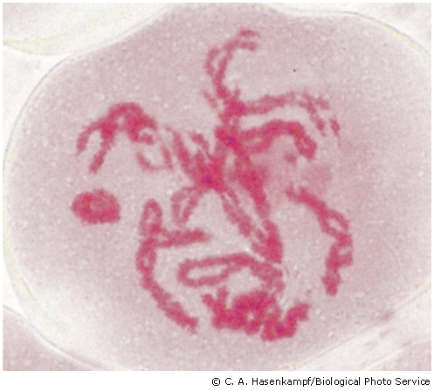
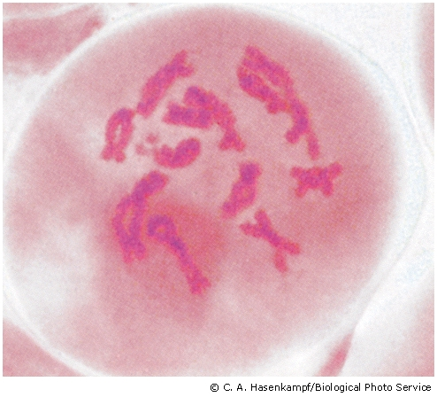
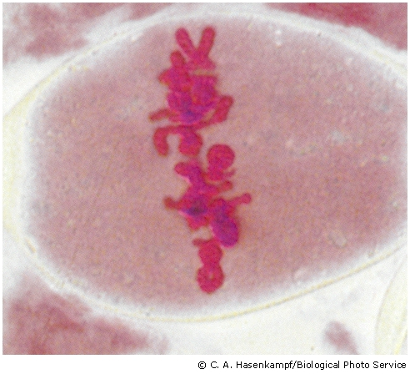
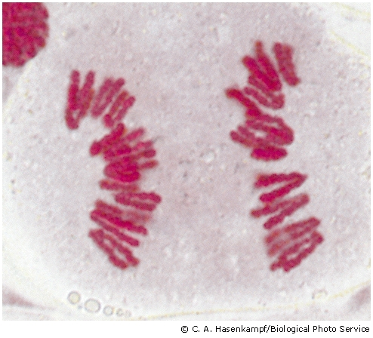
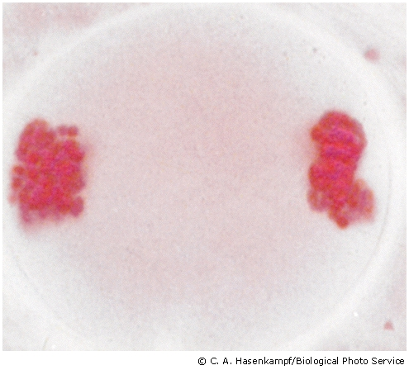
Meióza – heterotypické dělení
profáze I.
metafáze I.
https://smartsite.ucdavis.edu/access/content/user/00002950/bis10v/week4/13meiosisevents.html
anafáze I.
telofáze I.

Slide 26
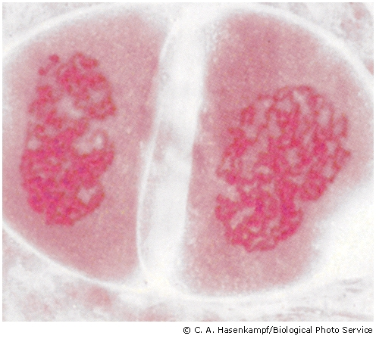
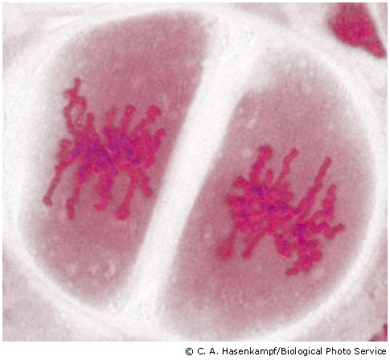
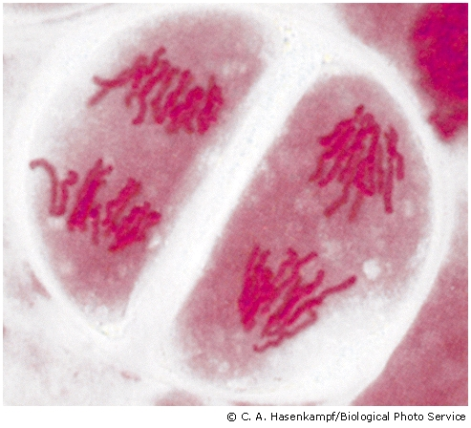
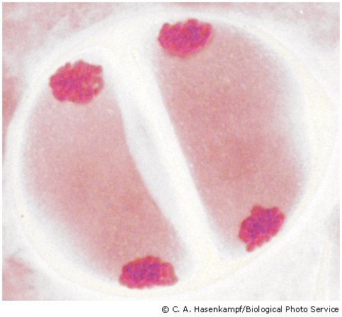
Meióza – homeotypické dělení
profáze II.
metafáze II.
https://smartsite.ucdavis.edu/access/content/user/00002950/bis10v/week4/13meiosisevents.html
anafáze II.
telofáze II.

Slide 27
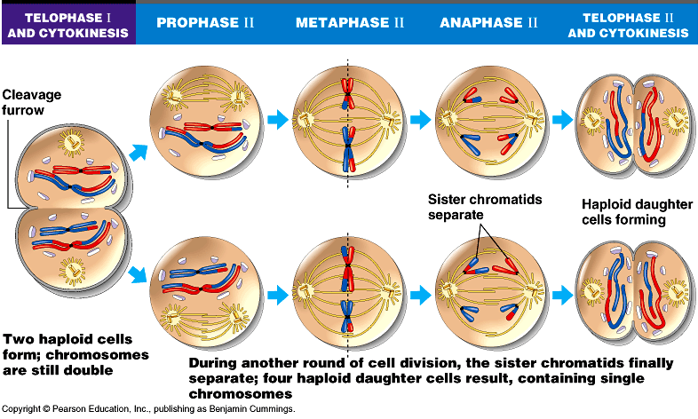
meiÓza II - souhrn
http://2.bp.blogspot.com/-oakmji2D12w/TZEEkPjS_cI/AAAAAAAAACM/Qu9KE51k75A/s1600/meiosis%2BII.jpg

Slide 28
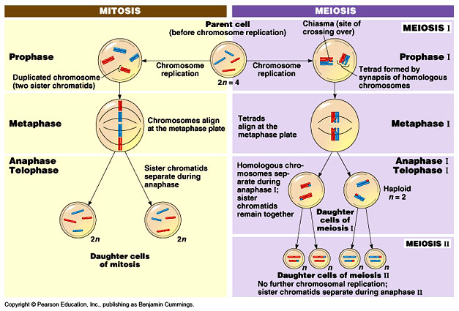
Srovnání mitózy a meiózy
http://www.stmary.ws/highschool/science/APBIO/Heredity/heredity%20images/c13x8meiosis-comparison.jpg

